Slide 1
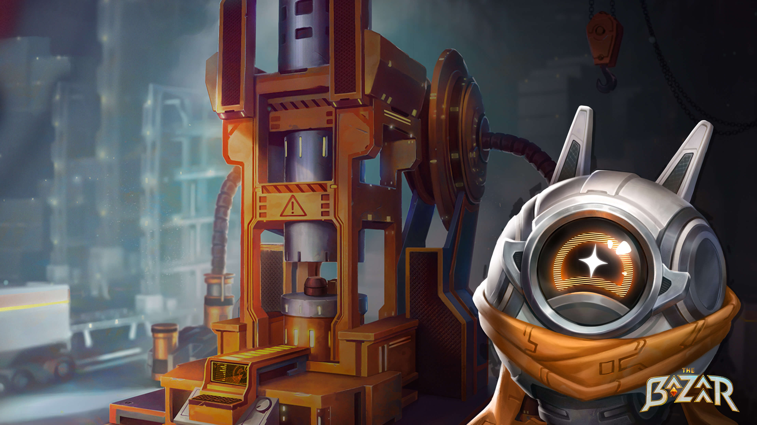
大巴扎机宝认卡
黄金起大型（上）

Slide 2
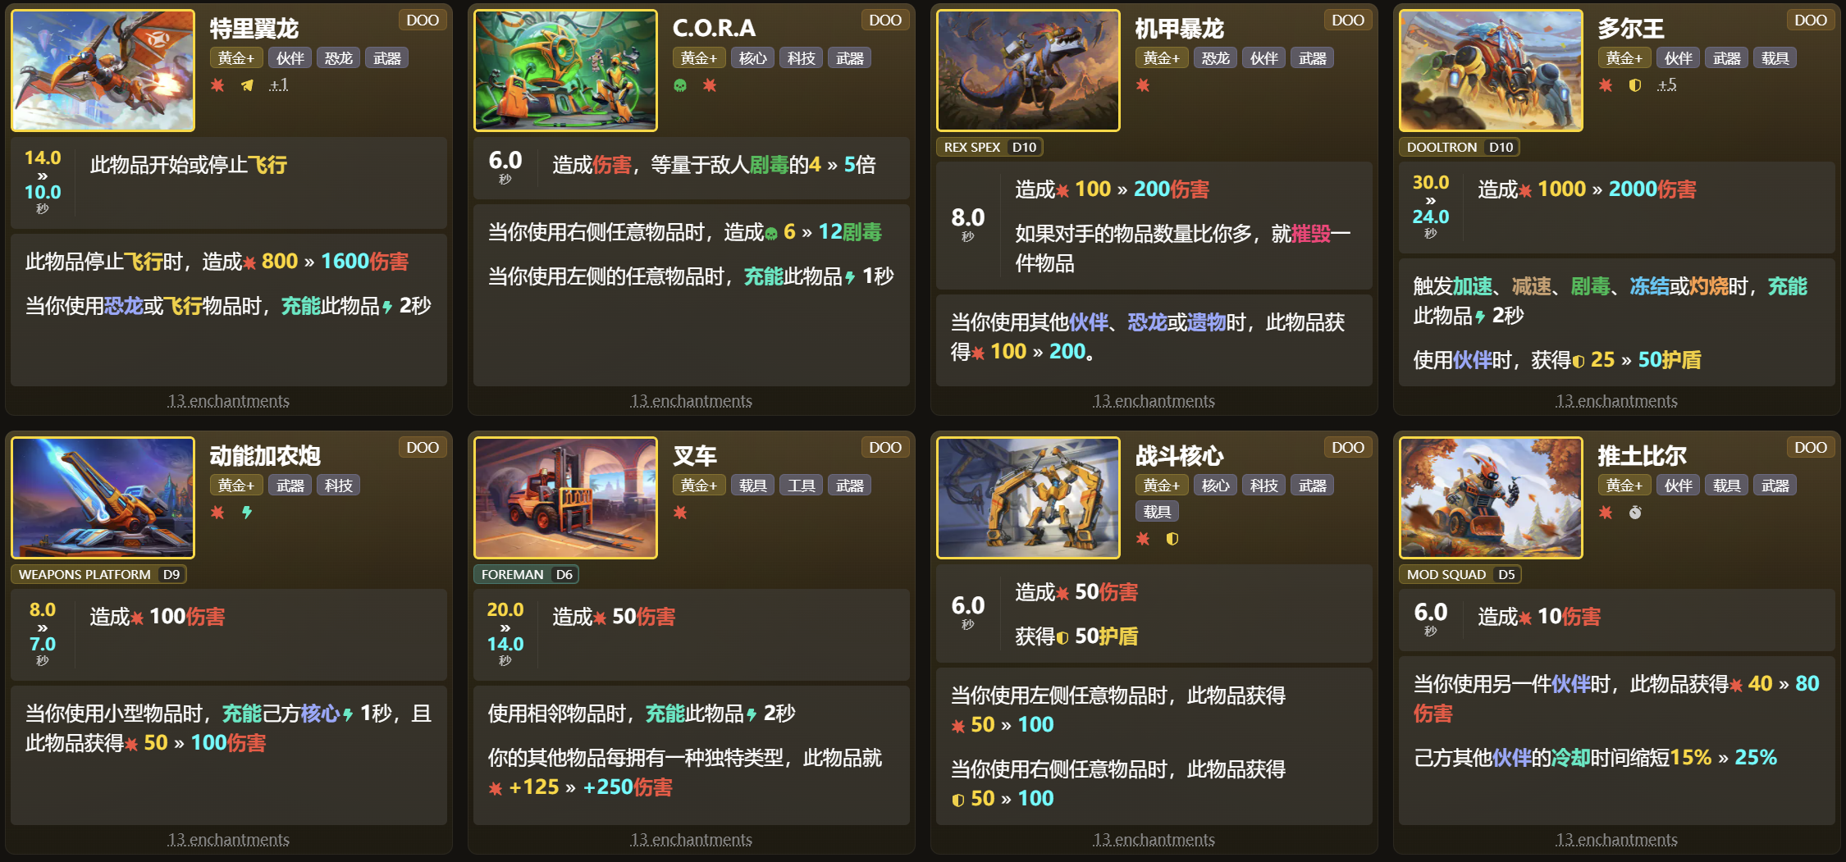
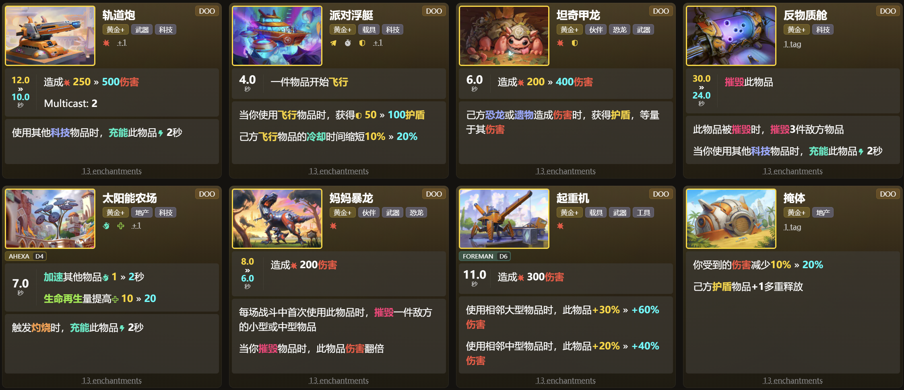

Slide 3
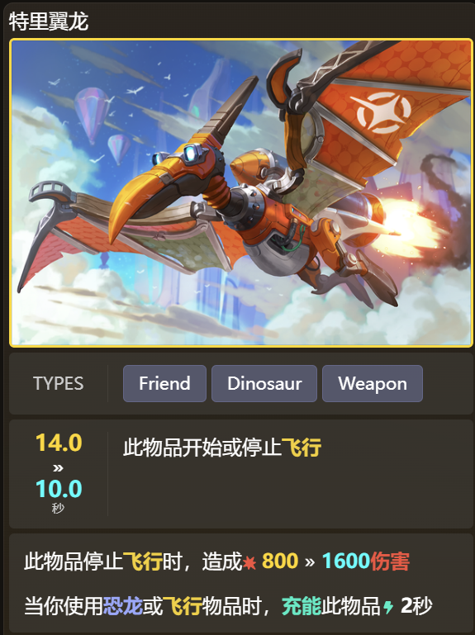



多上一些飞行物品/恐龙
如果用飞核最好能起飞飞核
注意他是被动伤害不吃暴击
俗称翼龙

Slide 4
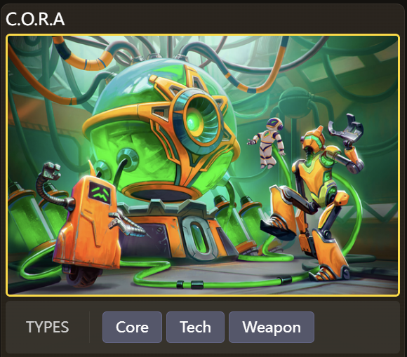


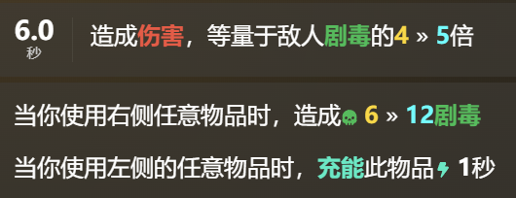


是个核心
需要基础毒或毒成长
有上毒能力可以打爆发伤害
俗称毒核

Slide 5
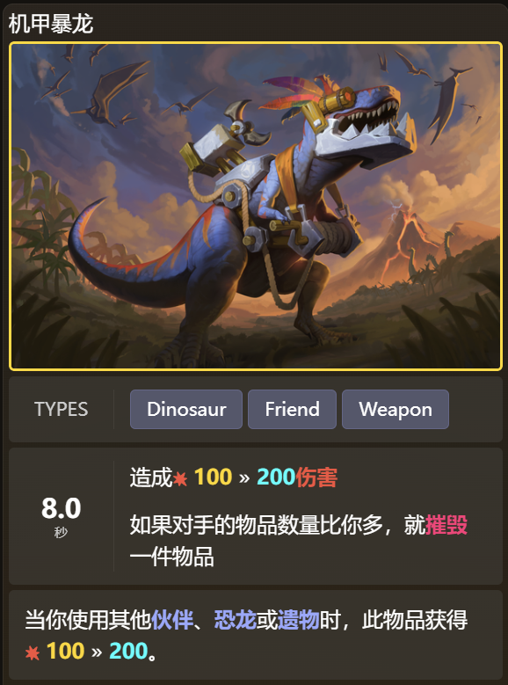
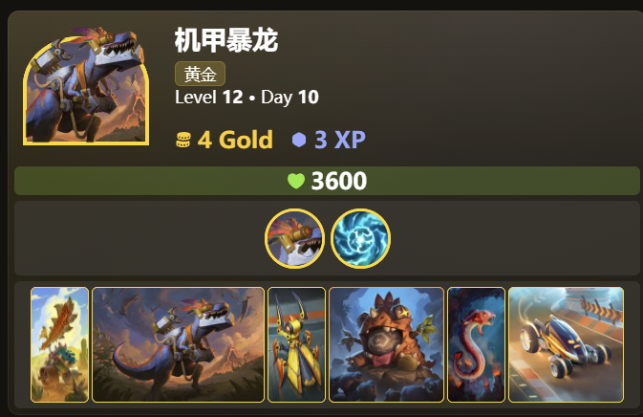

吃伙伴、恐龙、遗物增伤
摧毁可以当作附赠的惊喜小效果
需要分运转
最好做暴击
双发爸爸龙可以炸两个（即使你仅比对面少一件物品）
俗称恐龙爸爸、爸爸暴龙

Slide 6
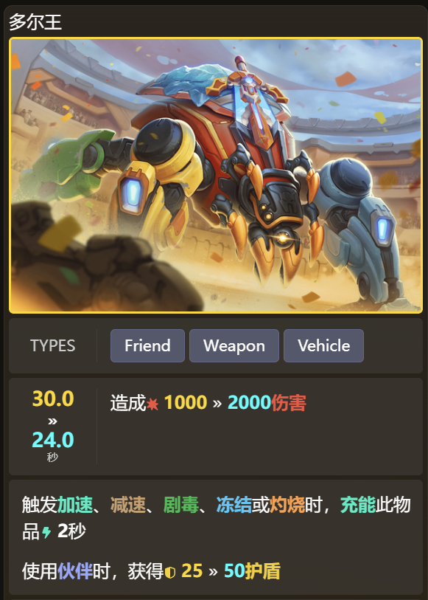
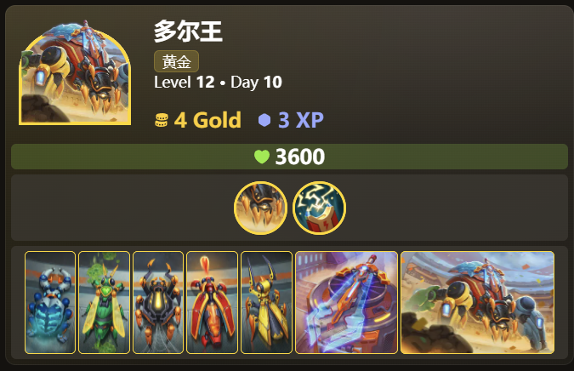




尽可能做满暴
一定要双发
剩下格子提供异常和多余充能
力求一次出手把人打死
俗称王、多

Slide 7





俗称王

Slide 8
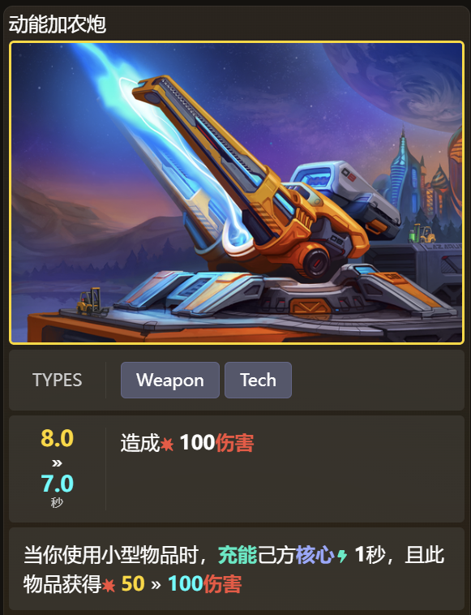
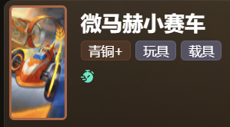
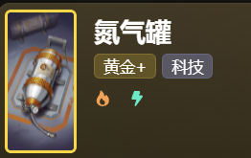
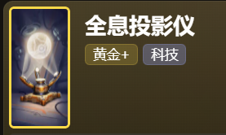
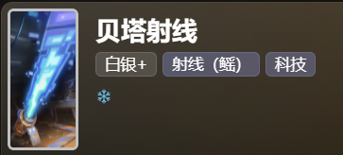
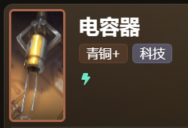
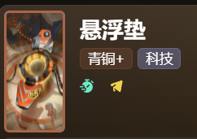
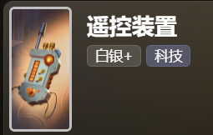
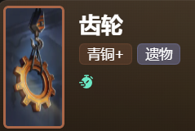
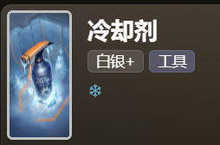
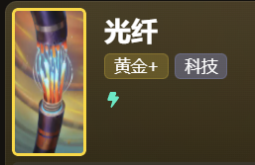
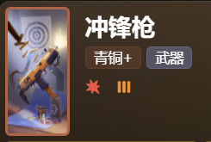
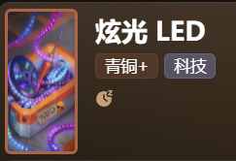
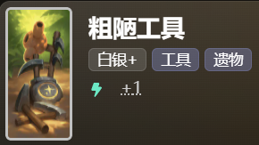
常用于飞核和全能核
增添大量运转
一般除了核心和动能炮上满小型
需要分一些运转
俗称动能炮

Slide 9
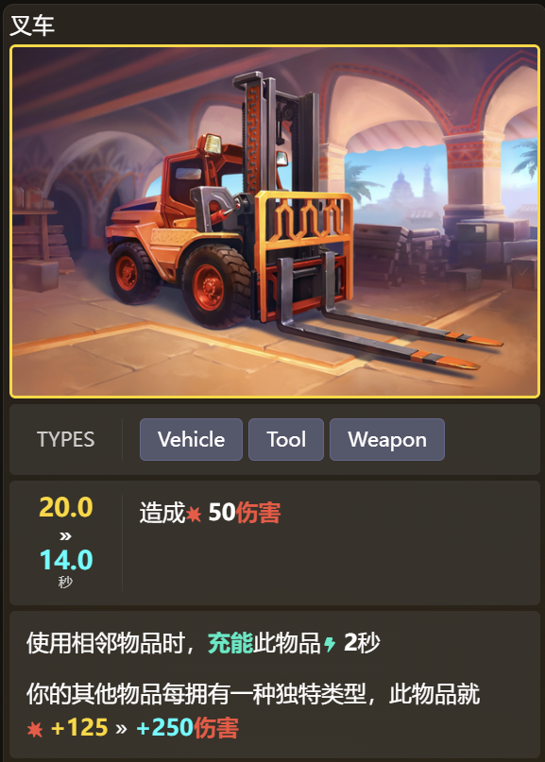



Slide 10
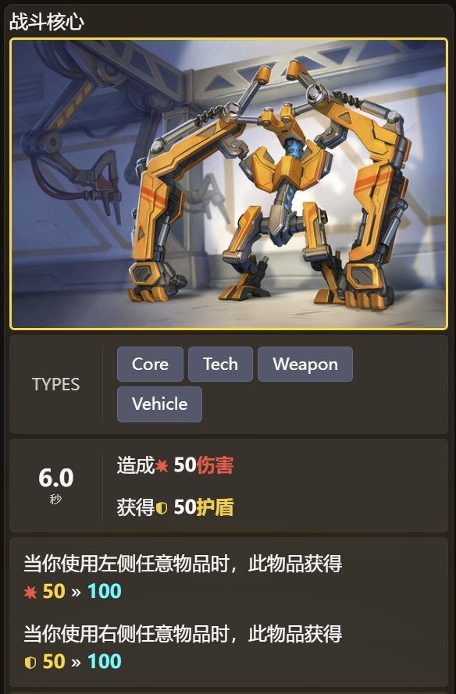



是个核心
俗称斗核

Slide 11
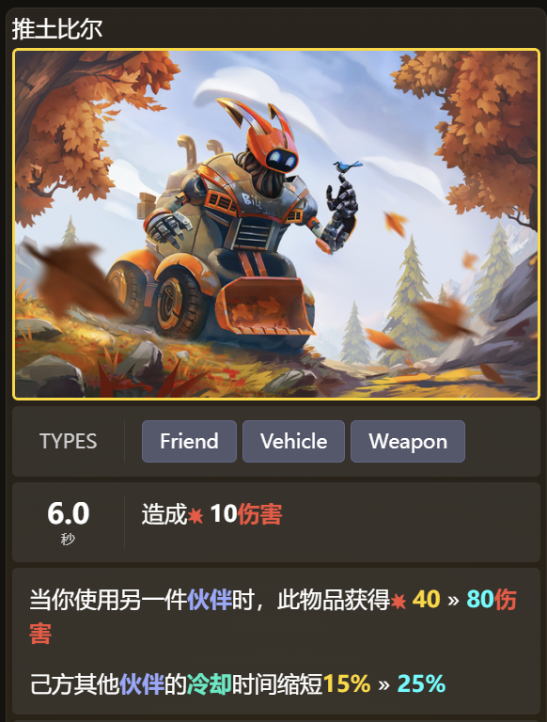
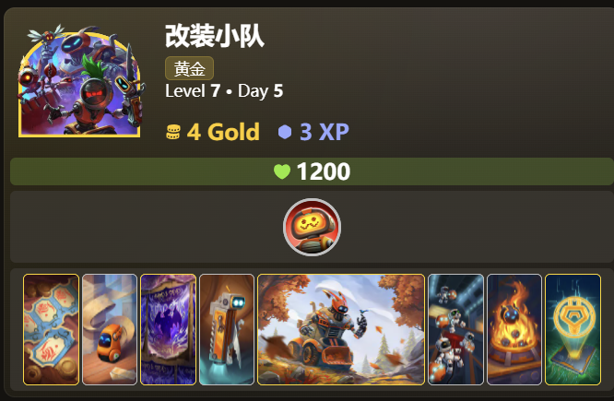



配合大量伙伴
有着很惊人的CDR
俗称比尔、推土机、比尔王

Slide 12
感谢观看

